Slide 1
Frissfutár
Készítette:
Fedor Benjámin
Kertész Kornél
Turza Norbert

Slide 2
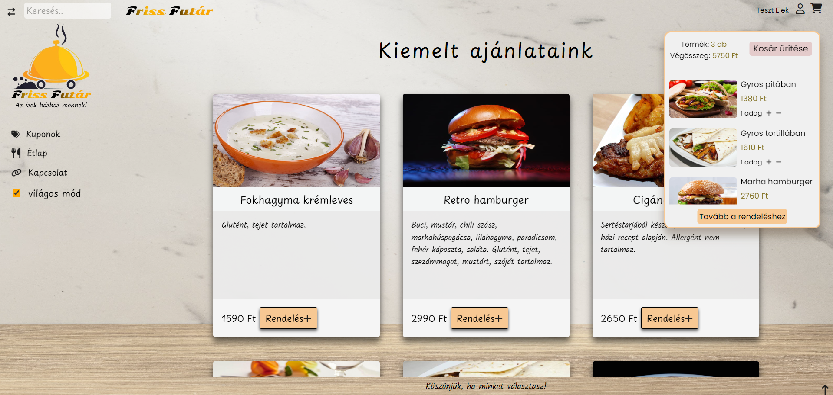
Főoldal

Slide 3

Regisztráció/Bejelentkezés

Slide 4
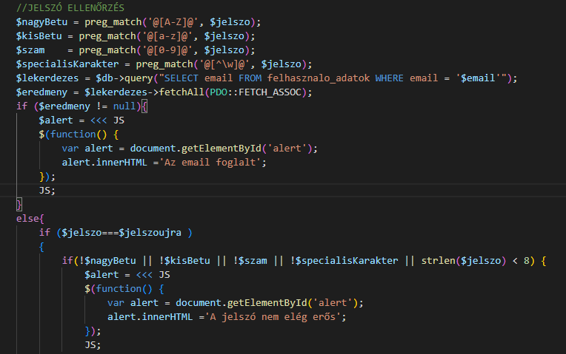
Jelszó ellenőrzés

Slide 5
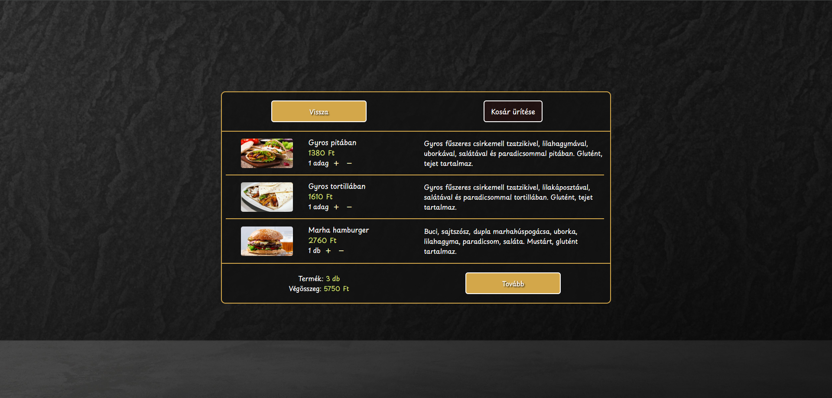
Kosár

Slide 6
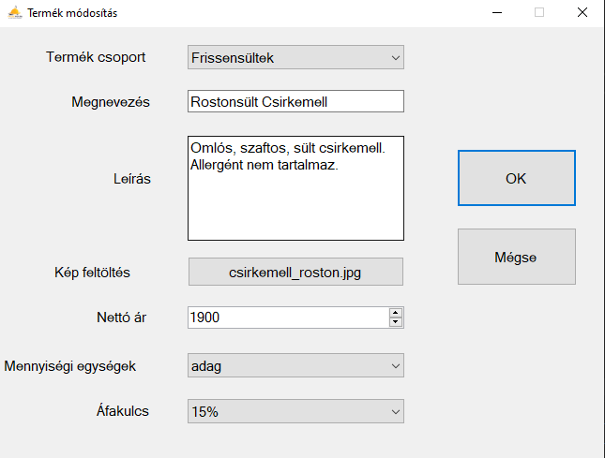
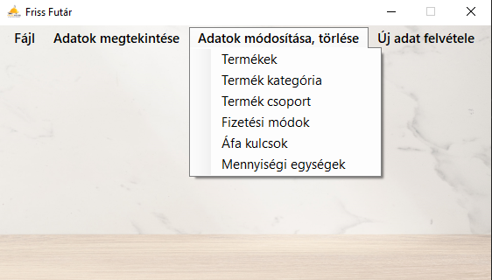
Admin alkalmazás

